Slide 1
Didaktika náboženské výchovy
Zuzana Svobodová

Slide 2
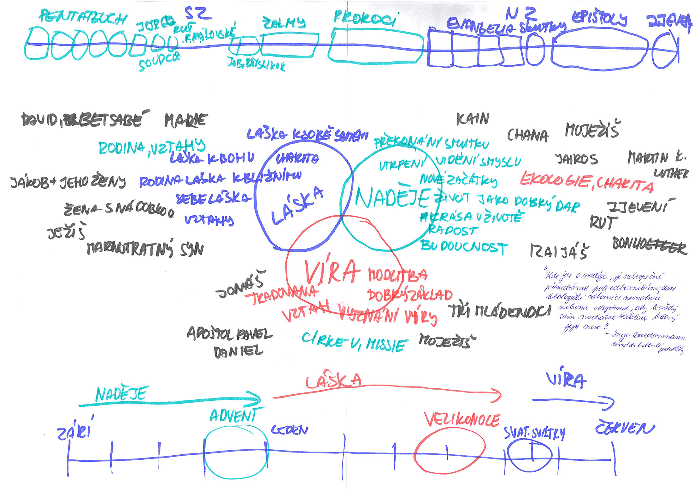

Slide 3
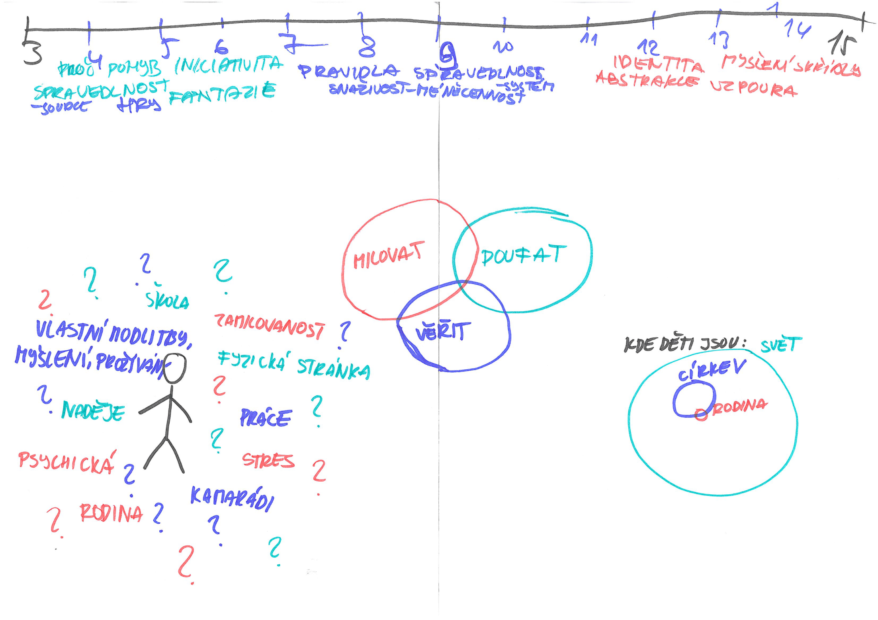

Slide 4
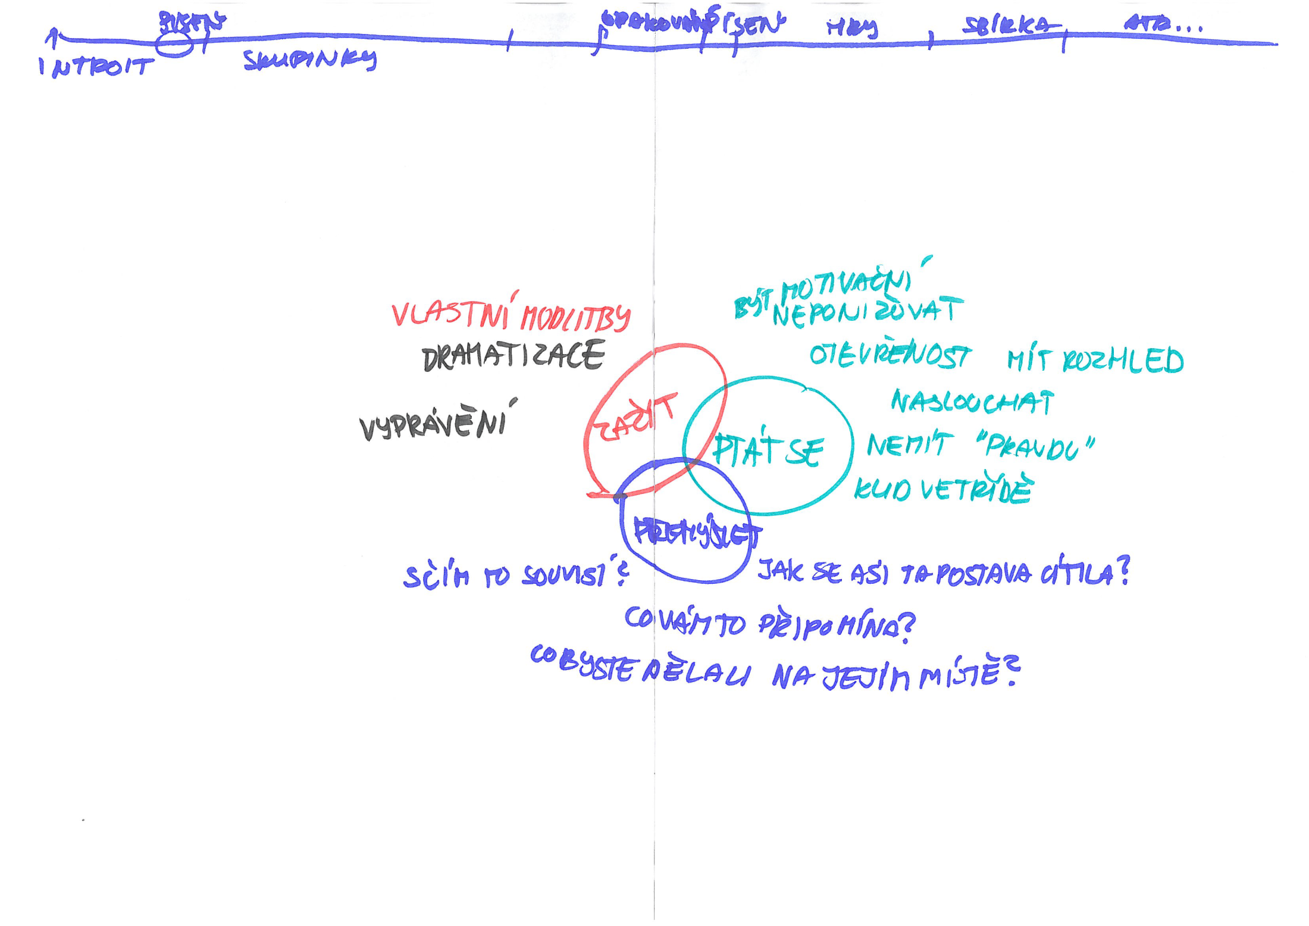

Slide 5
Náboženství a etika v dnešní škole
Příklady zemí s povinnou výukou předmětu náboženství/etika (na státních školách):
Velká Británie, Malta, Lucembursko, Německo, Irsko, Belgie (58% školáků v církevních školách - prvenství v Evropě), Holandsko, Rakousko, Norsko, Španělsko, Lichtenštejnsko, Polsko, Itálie, Řecko, Finsko, Dánsko, Portugalsko, Kypr, Litva, Rumunsko, Slovensko, Maďarsko, Lotyšsko.
Příklady zemí, kde se nevyučuje povinný předmět náboženství/etika:
Česká republika, Estonsko, Francie (ovšem 20% školáků v církevních školách), Slovinsko, Švédsko.
Zdroj: Eurydice 2003, Statistika Evropské komise pro katolické vzdělávání z r. 2000/2001.

Slide 6
Pramen: N. Fontainův průzkum (80. léta 20. století)

Slide 7
K vývoji educatio & religio
První fáze
Proměna významu educatio: Nedělní prázdeň – ř. SCHOLÉ (l. otium) se stává školou, tj. přípravou pro praktický život, v němž zaneprázdněnost – ř. ASCHOLIA (l. negotium).
Proměna významu religio: Religio se stává znamením občanské příslušnosti.
Druhá fáze
Religio a educatio chrámové školy
Religio a educatio občanské/státní školy

Slide 8
scholé
svobodný prostor i čas
důvod proč žijeme a pracujeme (Aristotelés)
Je-li každý člověk imago dei, co znamená jednat svobodně?

Slide 9
přirozenost
nejvyšší principy nejsou pozitivní (nomó – zákon, dohoda, úmluva), ale jsou založeny v přirozenosti (fysei)
mravní ctnost vyrůstá ze zvyku
to, co je zvyklé (navyklé), je pak jako přirozené
Podle Aristotela vědění nezaručuje jednání: ctnost vyžaduje přirozené vlohy, cvik, zvyk (založeno na rozumu a svobodném odhodlání) – proto blaženost většinou závisí na člověku samém

Slide 10
Paideia
Epimeleia peri tés psychés – filein
harmonia – kosmos
logos – sofos, sofia
sebas – eusebeia

Slide 11
Educatio
lat. duco, -ere
pohyb
orientovaný pohyb
odněkud
někam

Slide 12
Aktéři
ten, kdo v prostředí scholé
ten, kdo v orientovaném pohybu
???

Slide 13
Anthropos
Aristoteles. Politika 1253a 10: „λόγον δὲ μόνον ἄνθρωπος ἔχει τῶν ζῴων“
Zoon logon echon → animal rationale
Zoon politikon
Cicero. Academica VII,19: „si homo est, animal est mortale, rationis particeps“
Seneca. Epistulae morales ad Lucilium, 41,8: „quod proprium hominis est. … animus et ratio in animo perfecta. Rationale enim animal est homo…“

Slide 14
Paideia – educatio – humanitas
Eudaimonia
Metanoia
regnum hominis (Bacon, F.); „...nous rendre comme maîtres et possesseurs de la nature“ (Descartes, R. Discours de la méthode)

Slide 15
Telos kai methodos
scholé / ascholia
dia-logos
areté (paidonomoi)
agathos (kalon kai aganthon), fysis
peras
sófrosyné

Slide 16
Komenského Didaktika

Slide 17
Co je didaktika dle Komenského?
Didaktika z řečtiny, značí: docendi artificium, tj. umění o učení, aneb o umělém vyučování a cvičení mládeže v uměních, jazyku a všelijaké moudrosti; aby totiž snadně, libě, jako ze hry, a na jisto učenými, ctnostnými a pobožnými lidmi mohli se stát. Veliké v pravdě umění, hodné se nazývat uměním všech umění, neboť se skrze toto všech jiných umění nabývá snadno, lehce, libě a vždy na jisto.

Slide 18
Co je didaktika dle Komenského?
Kterak by totiž člověk, dřív než na těle vzroste a stav svůj začne, všemu tomu, což ku potřebě a ozdobám přítomného i budoucího života přináleží, šťastně, snadně, plně vyučen, a tak potěšeně k životu obojímu nastrojen býti mohl.
Což se vše mocně, základy z samého přirození vzatými, prokazuje; ustavičně, příklady jiných řemeslných umění, vysvětluje; dokonále, na léta, měsíce, dny a hodiny, rozměřuje; a ke všemu tomu, aby k cíli přivedeno bylo, i povzbuzení činí, i rada dává.

Slide 19
Komenského Didaktika
celkem 30 kapitol
kap.:
4: Že příprava člověka záleží: v nabývání moudrosti, ctnosti, pobožnosti
5: Že toho trojího má čl v sobě přirozeně základy
6: Má-li se to ale uskutečnit, musí se cvičit
13: Na dobrém pořádku vše záleží
14: Pořádek učení musí být přirozený
15: Jak dělat, aby života k studiím dosti bylo
16: Jak dělat, aby učení na jisto bylo
17: Jak dělat, aby učení snadné bylo
18: Jak dělat, aby učení mocné bylo a hojný prospěch neslo
19: Jak dělat, aby učení krátké a hbité bylo
20: Specialis scientiarum methodus: totiž krátké obnovení, jak snadně, mocně a hbitě člověk naučen býti můž znáti čehokoli
21: Specialis methodus artium, totiž jak snadně, mocně a hbitě člověk naučen býti můž dělati čehokoli
22: Specialis lingvarum methodus: totiž jak se snadně, hbitě a mocně jazykům učiti
23: Methodus morum in specie.
Jak obzvláštně mravům prospěšně učiti
24: Methodus pietatis, totiž jak obzvláště pobožnosti svaté mládež učiti

Slide 20
Komenského Didaktika
4: Že příprava člověka záleží: v nabývání moudrosti, ctnosti, pobožnosti
5: Že toho trojího má čl v sobě přirozeně základy
6: Má-li se to ale uskutečnit, musí se cvičit
13: Na dobrém pořádku vše záleží
14: Pořádek učení musí být přirozený

Slide 21
Komenského Didaktika
15: Jak dělat, aby života k studiím dosti bylo
16: Jak dělat, aby učení na jisto bylo
17: Jak dělat, aby učení snadné bylo
18: Jak dělat, aby učení mocné bylo a hojný prospěch neslo
19: Jak dělat, aby učení krátké a hbité bylo

Slide 22
Komenského Didaktika
20: Specialis scientiarum methodus: totiž krátké obnovení, jak snadně, mocně a hbitě člověk naučen býti můž znáti čehokoli
21: Specialis methodus artium, totiž jak snadně, mocně a hbitě člověk naučen býti můž dělati čehokoli
22: Specialis lingvarum methodus: totiž jak se snadně, hbitě a mocně jazykům učiti

Slide 23
Komenského Didaktika
23: Methodus morum in specie.
Jak obzvláštně mravům prospěšně učiti
24: Methodus pietatis, totiž jak obzvláště pobožnosti svaté mládež učiti

Slide 24
Příprava učitelů náboženství a etiky v České republice
Teologické fakulty – aprobace „Učitel náboženství a etiky“: HTF UK, TF JU, …
Pedagogické fakulty + Etické fórum (pro učitele etiky/etické výchovy).
Jiná vysokoškolská příprava; Zákon o pedagogických pracovnících (190/2004 Sb., ve zn. zák. č. 383/2005 Sb.), § 14: pro učitele náboženství je povinností magisterské studium teologické nebo pedagogické zaměřené na přípravu učitelů náboženství, nebo magisterské studium v pedagogických nebo společenských vědách a bakalářské studium zaměřené na přípravu učitelů náboženství, nebo doplňkové vzdělání pro učitele náboženství.

